Slide 1
17周（上课的最后一周）
复习和答疑
作业六
问卷
实验报告（2份）
之前批改有错误的作业

Slide 2
数据结构
内部排序（一）
周飞
深圳大学电子与信息工程学院

Slide 3
第八章 内部排序
第一节 排序中的一些概念
一、排序（sorting）
排序：
将一个数据元素（或记录）的任意序列，重新排列成按照关键字有序的序列。
内部排序：
在排序期间，所有数据对象全部放在内存的排序；
外部排序：
在排序期间，数据量太大，需要不断地把数据在内存和外存之间移动。

Slide 4
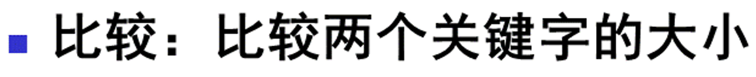
第八章 内部排序
第一节 排序中的一些概念
二、排序的操作
排序的基本操作包括：

Slide 5
第八章 内部排序
第一节 排序中的一些概念
三、排序的时间复杂度
基本操作执行的频度度量；
排序的时间复杂度可以用排序算法执行过程中
记录的关键字比较次数
记录的移动次数
来衡量。

Slide 6
第八章 内部排序
第一节 排序中的一些概念
四、排序的稳定性
在序列之中有2个记录r_{i}和r_{j}，它们的关键字key_{i} == key_{j} ；
在排序之前，不失一般性，假设r_{i}在r_{j}之前；
如果通过排序算法后，可以保证r_{i}仍然在r_{j}之前，
则称这个排序算法是稳定的。
否则，称这个排序算法是不稳定的。

Slide 7
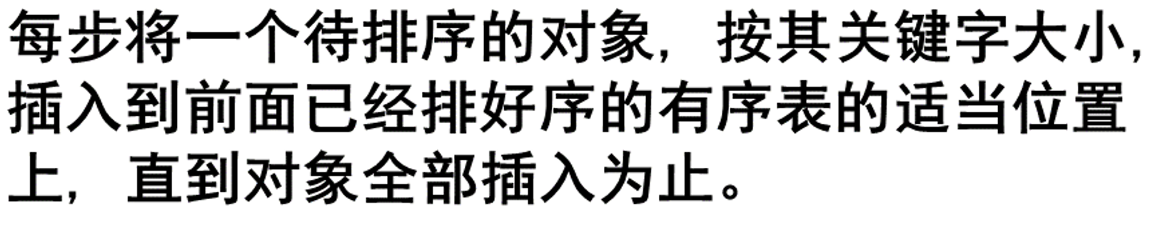
第八章 内部排序
第二节 插入排序
一、直接插入排序（思路）

Slide 8
第八章 内部排序
第二节 插入排序
一、直接插入排序（算法）
考察第i个记录：
前面的第 i-1 个记录已经按照关键字排好序（升序）；
把第i个记录的关键字依次与第i-1, i-2，…,1个记录的关键字进行比较；
如果小于第k个（k is from i-1 to 1 ）记录的关键字，则将第k个记录向后移动；
否则，找到插入位置，将第i个记录插入。
注意：向后移动时，为了防止第i个记录被覆盖，需要把它存到一个临时变量temp中去。

Slide 9
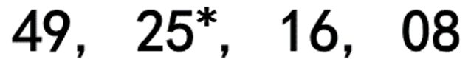
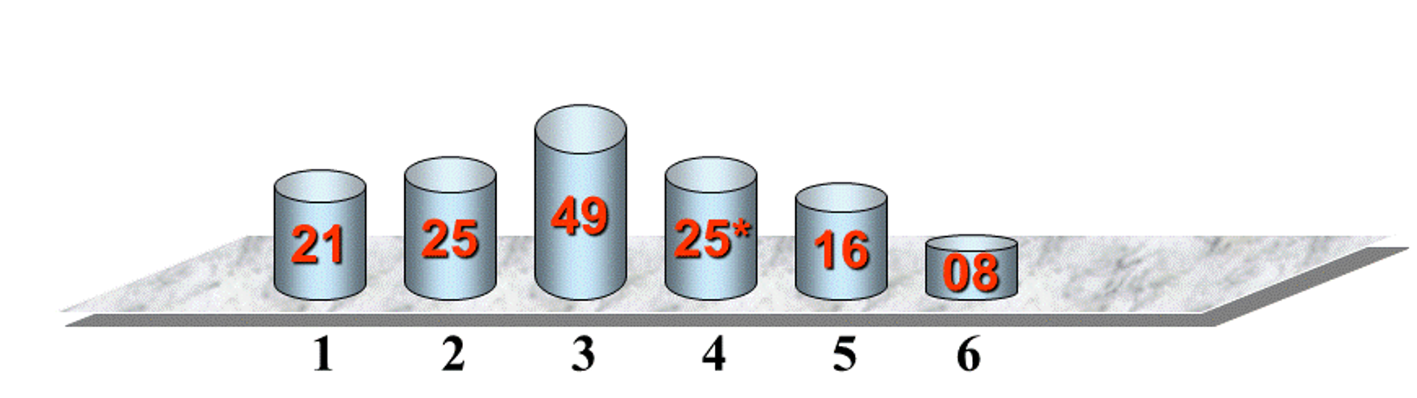
第八章 内部排序
第二节 插入排序
一、直接插入排序（举例）

Slide 10
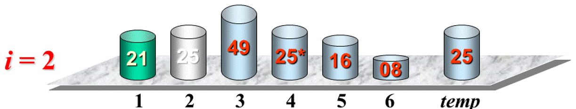
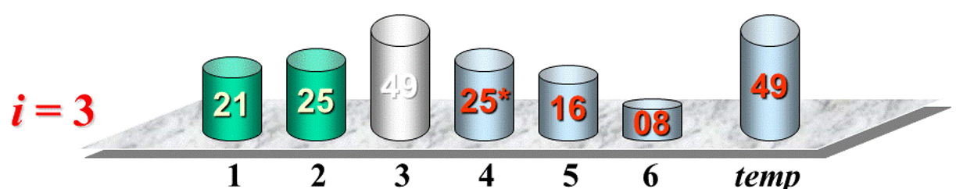
第八章 内部排序
第二节 插入排序
一、直接插入排序（举例）

Slide 11
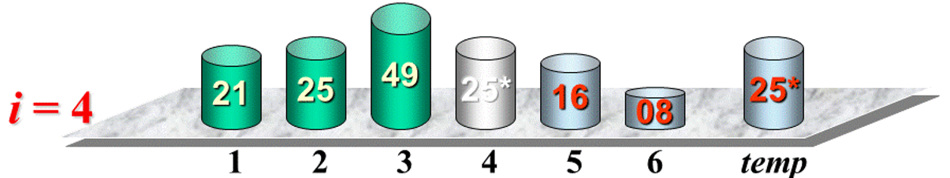
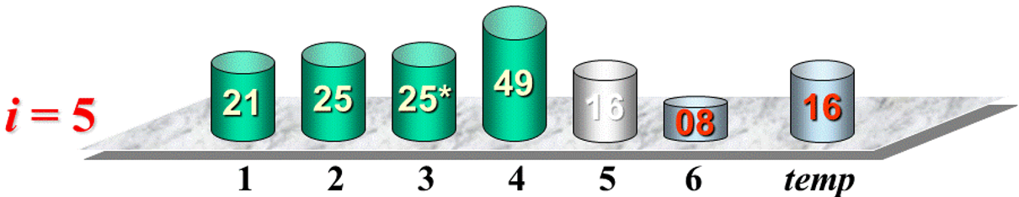
第八章 内部排序
第二节 插入排序
一、直接插入排序（举例）

Slide 12
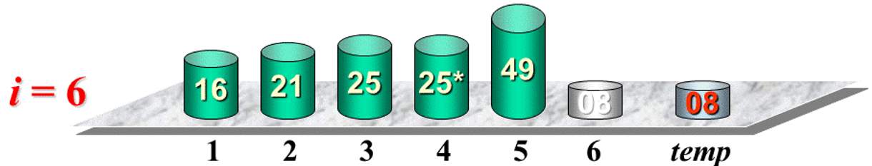
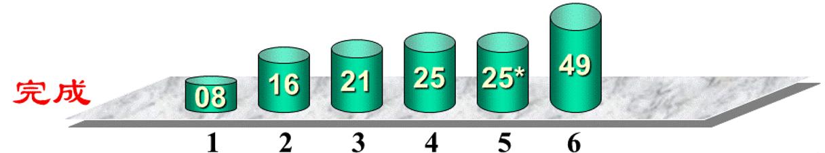
第八章 内部排序
第二节 插入排序
一、直接插入排序（举例）

Slide 13
第八章 内部排序
第二节 插入排序
一、直接插入排序（算法分析）
关键字比较次数和记录移动次数与记录关键字的初始排列有关。
在最好情况下：
排序前记录已按关键字从小到大有序排列；
每趟只需与前面有序记录序列的最后一个记录比较1次，总比较n-1次；
不需要移动记录。

Slide 14
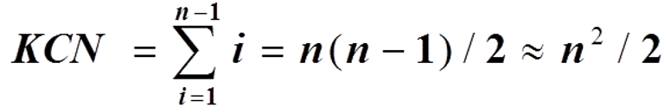
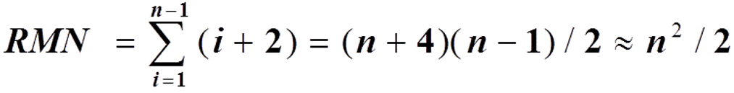
第八章 内部排序
第二节 插入排序
一、直接插入排序（算法分析）
在最坏情况下：
第i+1个记录必须与前面i个记录都做关键字比较；
并且每次比较就要做1次数据移动。
总关键字比较次数KCN：
记录移动次数 RMN：
在平均情况下，关键字比较次数和记录移动次数为n²/4

Slide 15
第八章 内部排序
第二节 插入排序
一、直接插入排序（算法分析）
直接插入排序的时间复杂度O(n²)；
直接插入排序是一种稳定的排序方法；
直接插入排序最大的优点是算法简单，在记录较少时，是比较好的方法。

Slide 16
第八章 内部排序
第二节 插入排序
二、折半插入排序
插入排序中有查找记录位置的操作；
可以把前述的顺序查找换成折半查找，被称为折半插入排序；
查找变快了，但是需要移动的记录数目与直接插入排序相同；
折半插入排序的时间复杂度也是O(n²);
稳定？

Slide 17
第八章 内部排序
第三节 快速排序
一、快速排序（思路）
在插入排序中：
在已经排序的部分，当前记录插入的位置上，之前记录关键字都是小于该记录的，之后的都大于。
对于某个当前记录，其前面记录（左侧子序列）的关键字都小于自己，后面（右侧子序列）的关键字都大于自己。
对于每个记录都实现上述目标。
这个当前记录被称为基准（枢、枢轴或支点）。

Slide 18
第八章 内部排序
第三节 快速排序
一、快速排序（思路）
这个位置也是基准记录的最后安放的位置！

Slide 19

第八章 内部排序
第三节 快速排序
二、快速排序（算法）

Slide 20
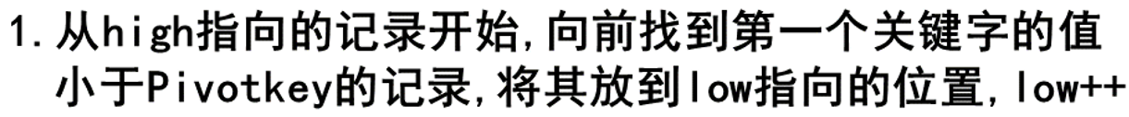
第八章 内部排序
第三节 快速排序
二、快速排序（算法）
一趟过程：把一个基准放到最终位置上去。
high--
low++

Slide 21
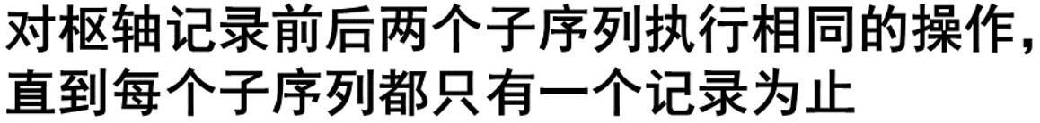
第八章 内部排序
第三节 快速排序
二、快速排序（算法）

Slide 22
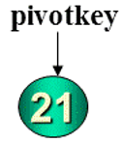
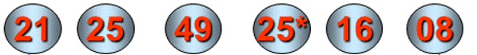
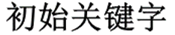


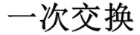
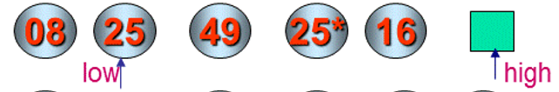

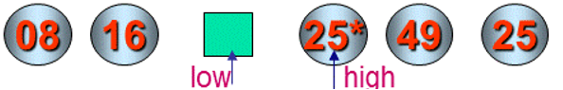
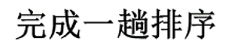
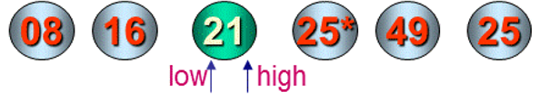
第八章 内部排序
第三节 快速排序
三、快速排序（举例）

Slide 23
第八章 内部排序
第三节 快速排序
三、快速排序（举例）
上述例子总需要几趟？
Notes:
4趟

Slide 24
第八章 内部排序
第三节 快速排序
三、快速排序（举例）
大家试写出第一趟排序的过程：a[0...7] = 49 38 65 97 76 13 27 49
枢轴：Pivotkey= 49 （low == 0, high == 7）
0 1 2 3 4 5 6 7 (位置下标)
__ 38 65 97 76 13 27 49 (high--: low == 0, high == 6)
27 38 65 97 76 13 __ 49 (a[low]= a[high]，low++: low ==1, high ==6，交换)
27 38 65 97 76 13 __ 49 (low++: low ==2, high==6)
27 38 __ 97 76 13 65 49 (a[high]= a[low], high--:low ==2, high==5 ，交换)
27 38 13 97 76 __ 65 49 (a[low]= a[high]，low++: low ==3, high==5 ，交换)

Slide 25
第八章 内部排序
第三节 快速排序
三、快速排序（举例）
大家试写出第一趟排序的过程：a[0...7] = 49 38 65 97 76 13 27 49
枢轴： Pivotkey = 49 （low == 0, high == 7）
0 1 2 3 4 5 6 7 (位置下标)
27 38 13 97 76 __ 65 49 (a[low]= a[high]，low++: low ==3, high==5 ，交换)
27 38 13 __ 76 97 65 49 (a[high]= a[low]， high--: low ==3, high==4 ，交换)
27 38 13 __ 76 97 65 49 (high--: low ==3, high==3)
27 38 13 49 76 97 65 49 (low==high， a[high] = Pivotkey)

Slide 26
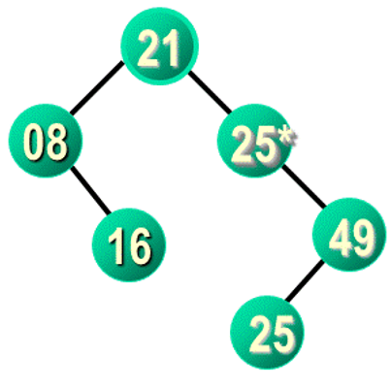
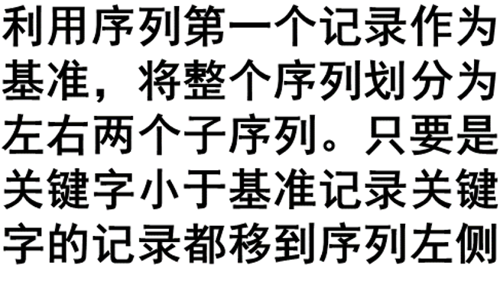
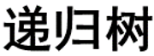
第八章 内部排序
第三节 快速排序
三、快速排序（性能分析）

Slide 27
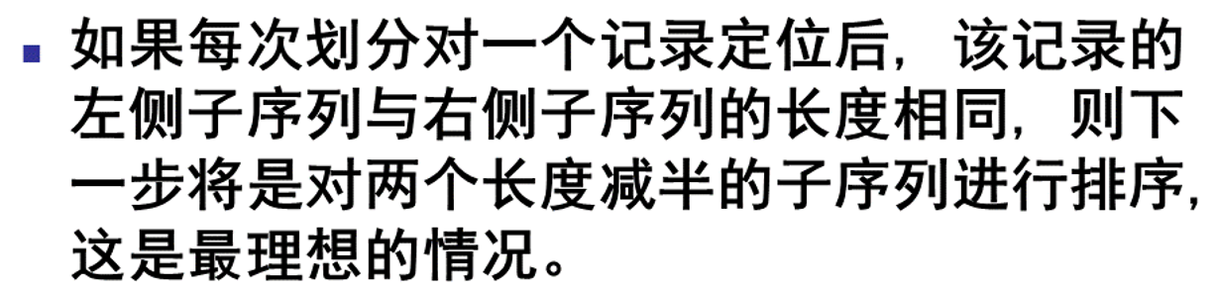
第八章 内部排序
第三节 快速排序
三、快速排序（性能分析）
递归的趟数取决于递归树的深度。

Slide 28
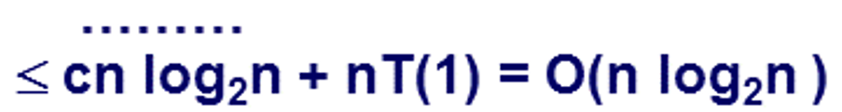
第八章 内部排序
第三节 快速排序
三、快速排序（性能分析）
在n个记录的序列中，对基准进行定位的时间复杂度是O(n).
记T(n)为对n个记录的序列进行快速排序所需的时间

Slide 29
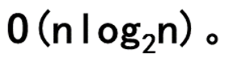
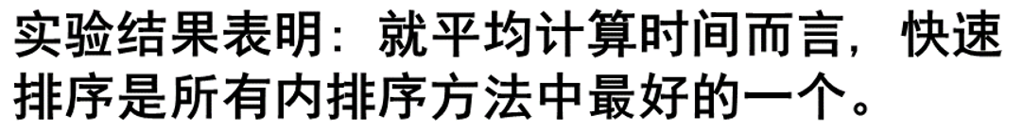
第八章 内部排序
第三节 快速排序
三、快速排序（性能分析）

Slide 30
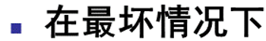
第八章 内部排序
第三节 快速排序
三、快速排序（性能分析）
递归树变成了线性结构
时间复杂度：O(nlogn)→O(n²)

Slide 31
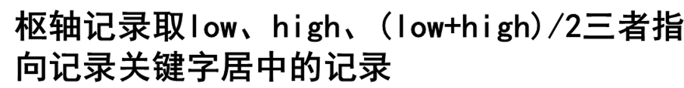
第八章 内部排序
第三节 快速排序
三、快速排序（性能分析）
可以怎么改进？

